Slide 1
Weekly Report
2021.03.24
Hongsik Kim
Mobile & Network Intelligence Laboratory

Slide 2
WPCN: Paper
Implementation: WPCN-UAV

Slide 3
Current Status
주간 진행 사항
WPCN-UAV 구현
Deep Q Learning이 동작하도록 구현
Q Table을 검색하지 않고 Deep Q Learning을 통해 Reward를 구하기 위한 threshold 조정

Slide 4
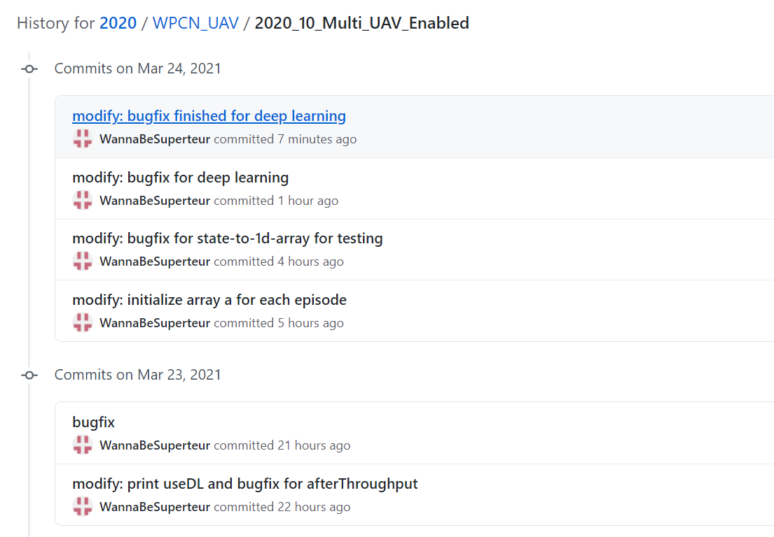
Current Status
Implementation of WPCN-UAV
Deep Q Learning이 동작하도록 구현

Slide 5
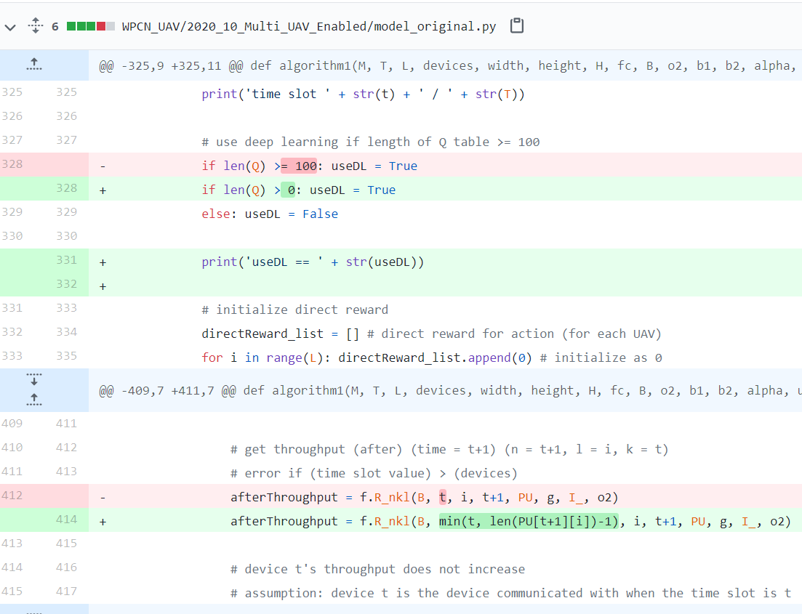
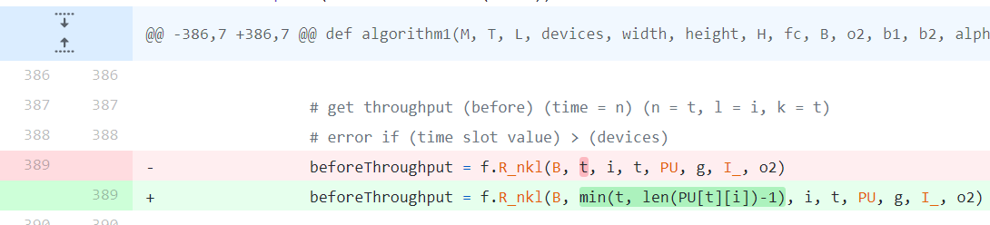
Current Status
Implementation of WPCN-UAV
Deep Q Learning으로 Reward를 구하기 위한 조건을 (Q Table의 크기) > 0으로 지정
f.R_nkl 함수의 index error가 발생하지 않도록 수정

Slide 6
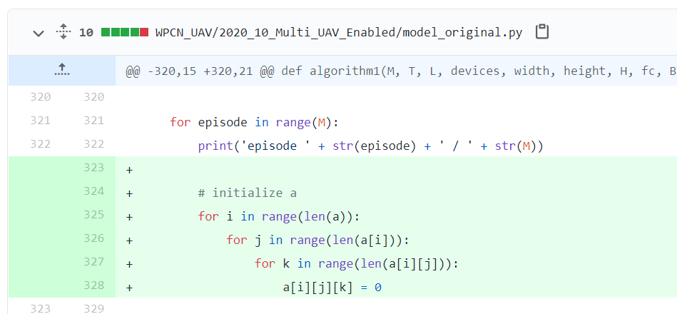
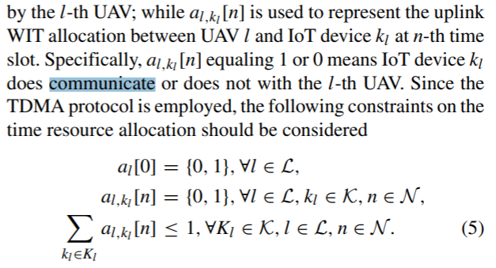
Current Status
Implementation of WPCN-UAV
State = {Q, a, R} 에서 a 배열을 매 episode마다 0으로 초기화하도록 수정 (1을 초과하지 않는 값이 보장되도록 향후 수정 필요)

Slide 7
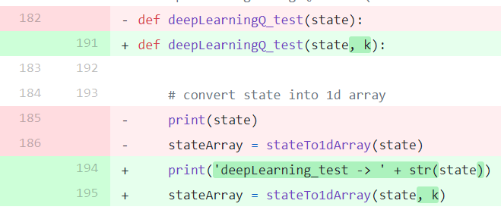
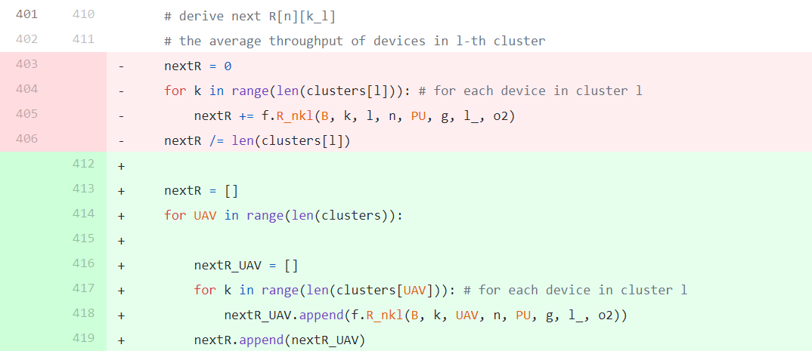
Current Status
Implementation of WPCN-UAV
Deep Q Learning의 test 함수의 버그 수정
stateTo1dArray() 함수와의 호환을 위해 State 외에 k가 추가로 인수로 입력되도록 수정
State = {Q, a, R} 에서 R이 정수가 아닌 배열로 입력되도록 수정

Slide 8
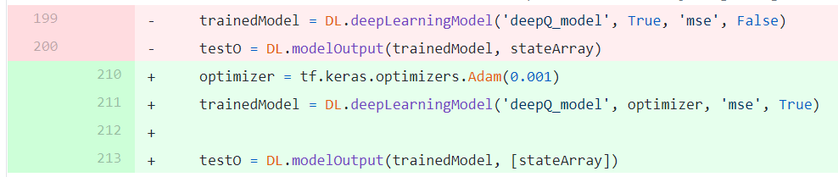
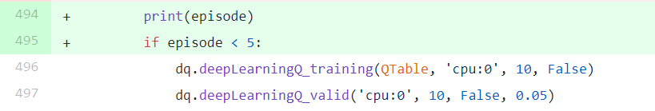
Current Status
Implementation of WPCN-UAV
Deep Q Learning에 대한 bugfix
Q Table의 크기가 일정 수준 이상이 되는 등 일정한 조건을 만족시키면 Q Table에서 state를 찾는 대신 Deep Q Learning 모델에 state를 입력시키도록 하는 것이 목표
Optimizer를 지정하여 학습
Episode 0, 1, 2, 3, 4에서는 무조건 Deep Q Learning 모델에 state를 입력시킬 수 있도록 모델을 학습하도록 수정

Slide 9
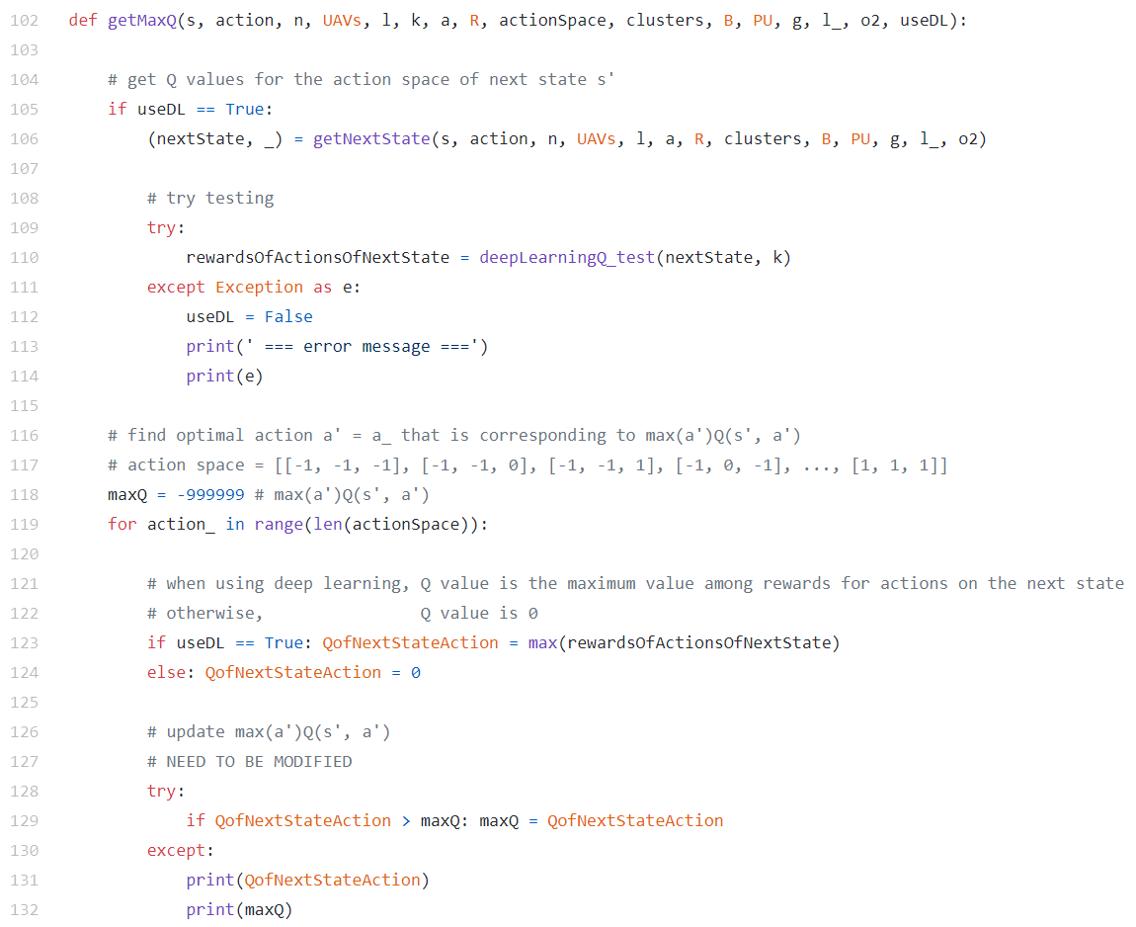
Current Status
Implementation of WPCN-UAV
Deep Q Learning에 대한 bugfix
DeepLearningQ_test() 함수의 결과값인 rewardsOfActionsOfNext State를 QofNextStateAction의 값으로 지정
이때, QofNextStateAction이 배열이므로 QofNextStateAction > maxQ 에서 오류가 발생하는 문제 해결 필요

Slide 10
Github
https://github.com/WannaBeSuperteur/2020/tree/master/WPCN

